Slide 1
Презентация кабинета учителя-логопеда МБДОУ Детский сад «Солнышко» Учитель-логопед
Кальбина Наталья Васильевна

Slide 2
Логопедический кабинет – это творческая мастерская
Основное назначение логопедического кабинета – создание рациональных условий для коррекционного обучения воспитанников с речевыми дефектами.
Главное правило логопедического кабинета: сотрудничество ребенка и взрослого.
Здесь все подчинено закону детства: «Учимся играя!»
Самая важная оценка моей работы – это оценка детей: им должно быть здесь интересно и они должны с удовольствием и огромным желанием посещать занятия в кабинете!

Slide 3
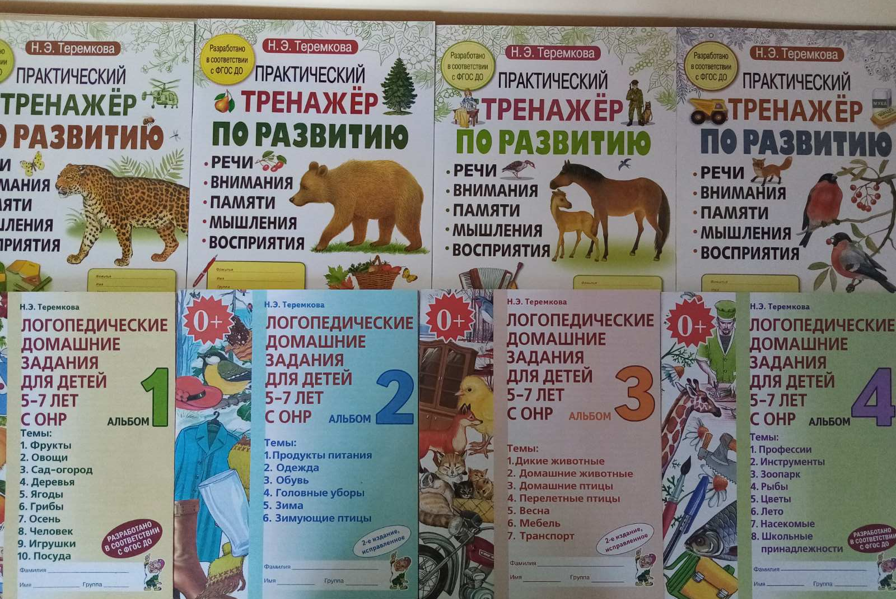
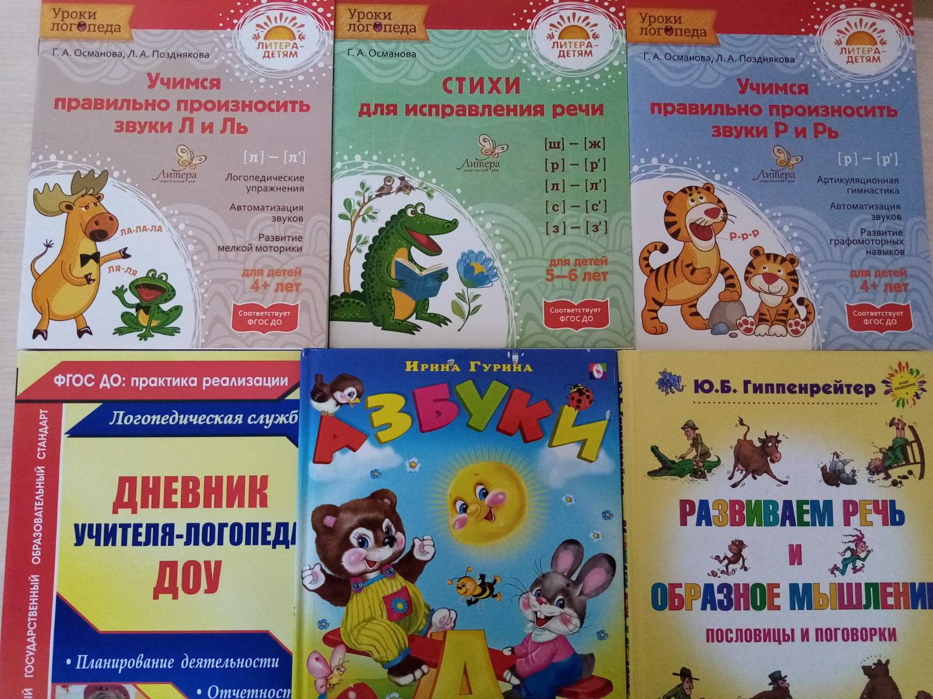
Дидактическое обеспечение педагогического процесса в логопедическом кабинете
Четкая организация коррекционно-развивающего процесса, требует применения огромного количества разнообразного наглядно-диалектического материала, систематизированного с учетом: речевого нарушения, поэтапности работы, возраста обучающихся

Slide 4
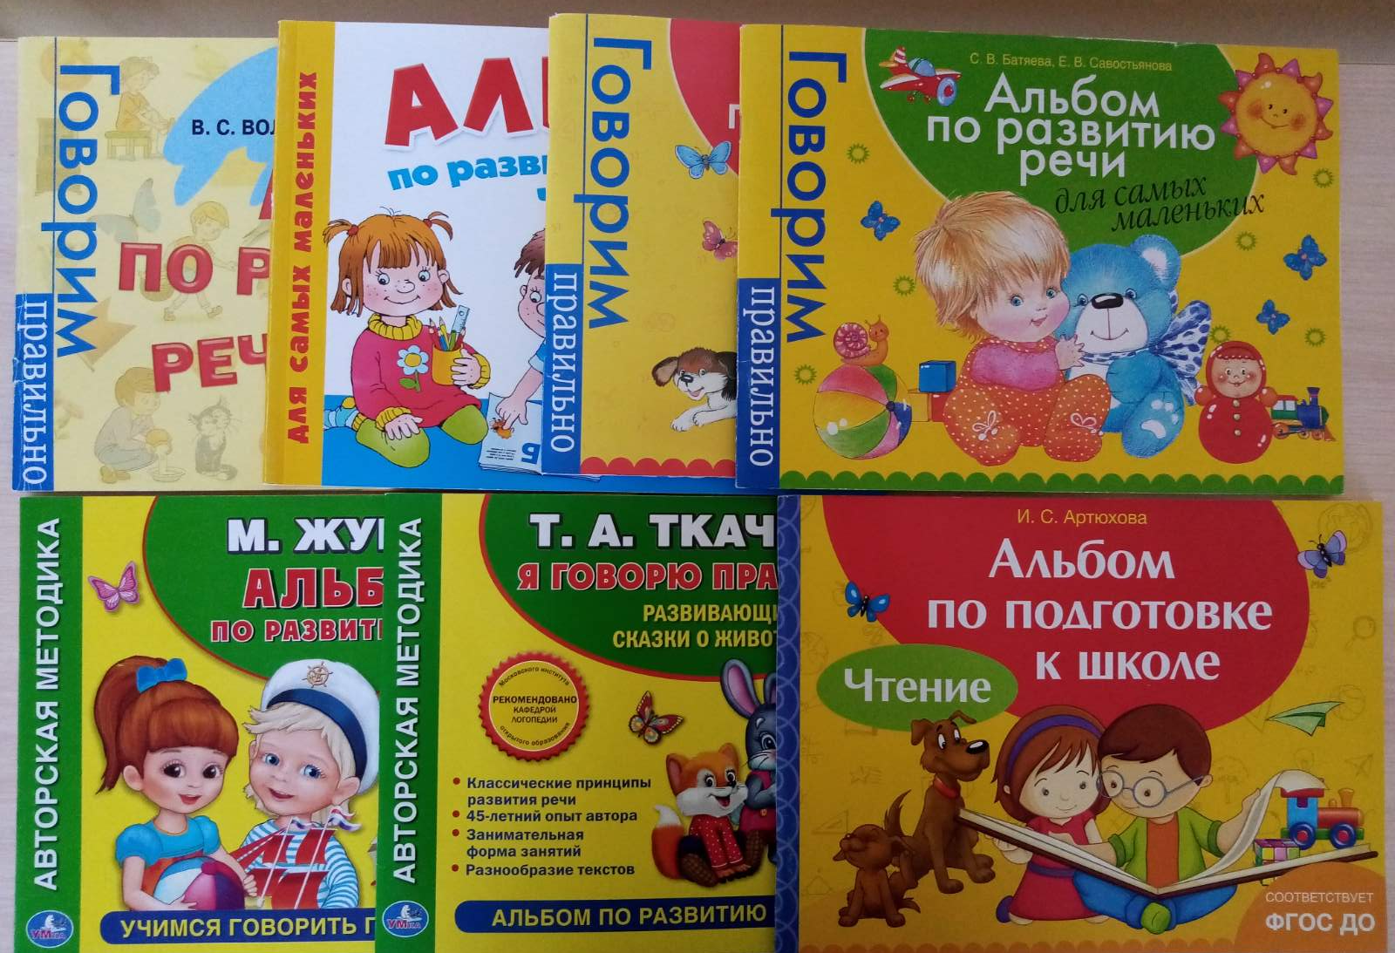
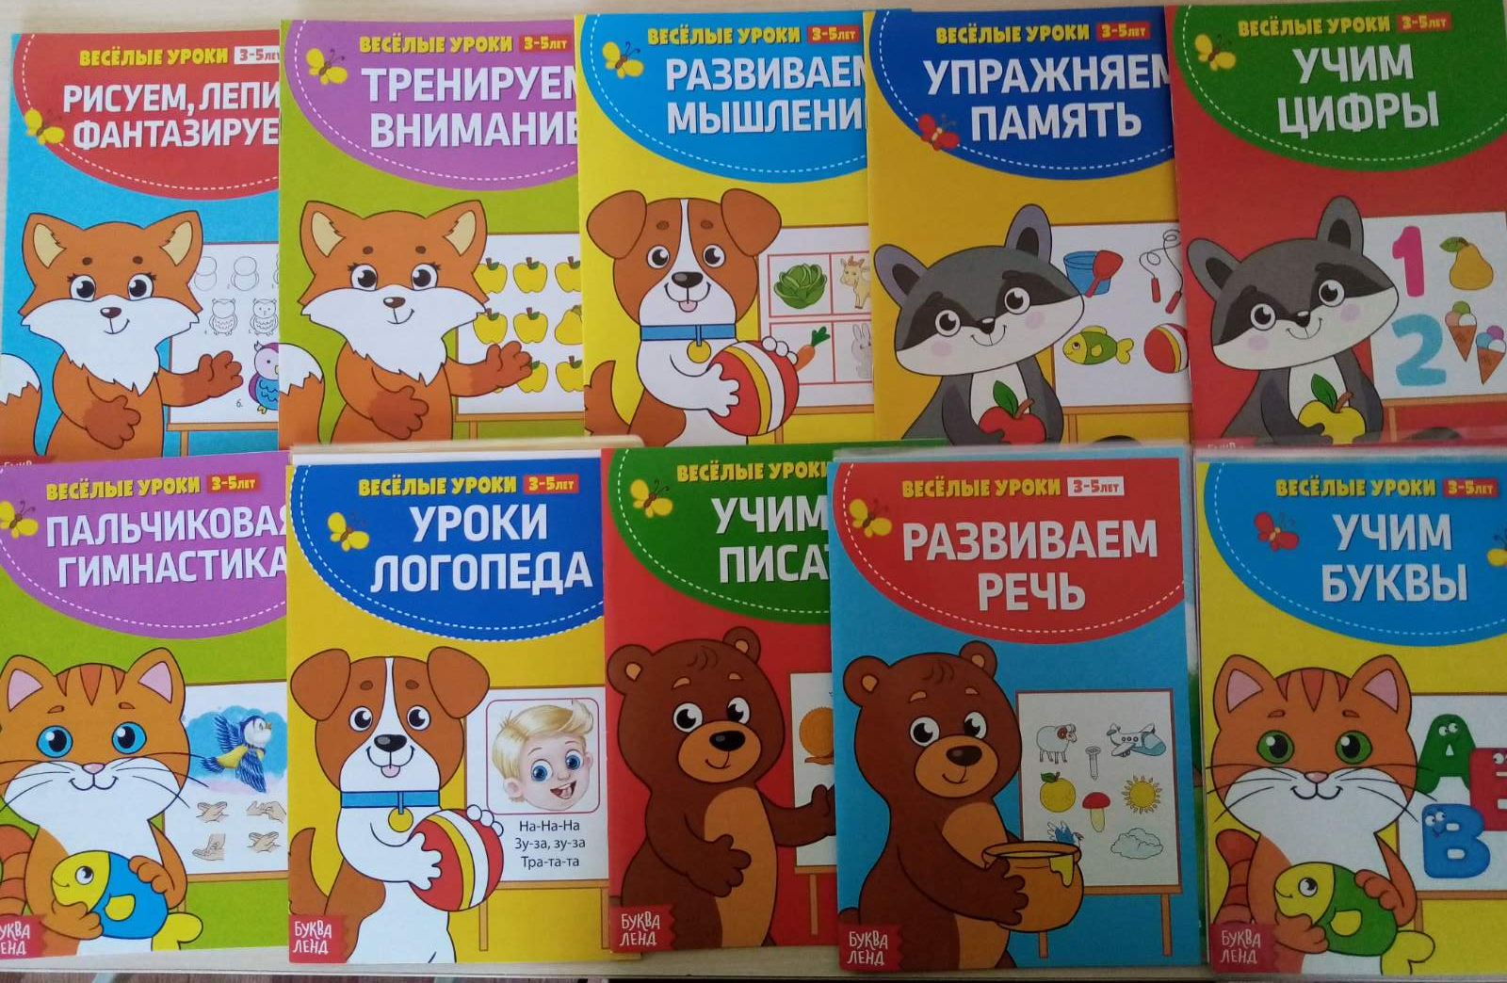
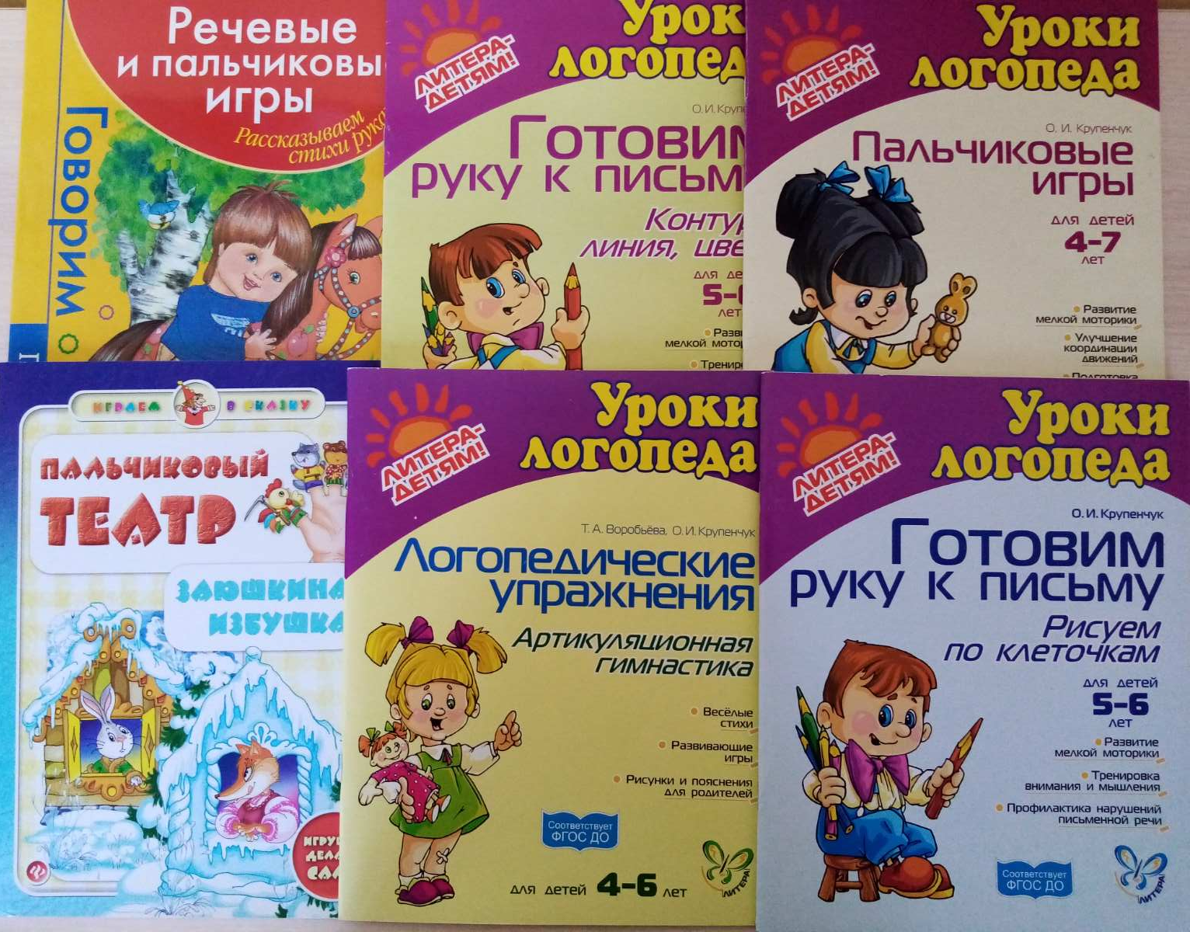

Slide 5
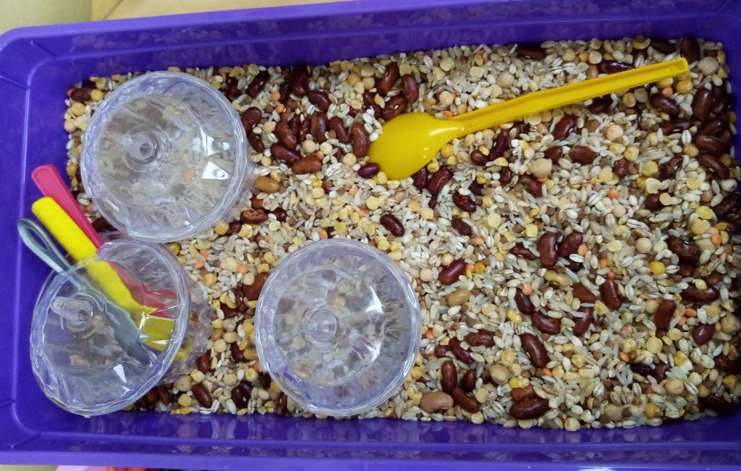
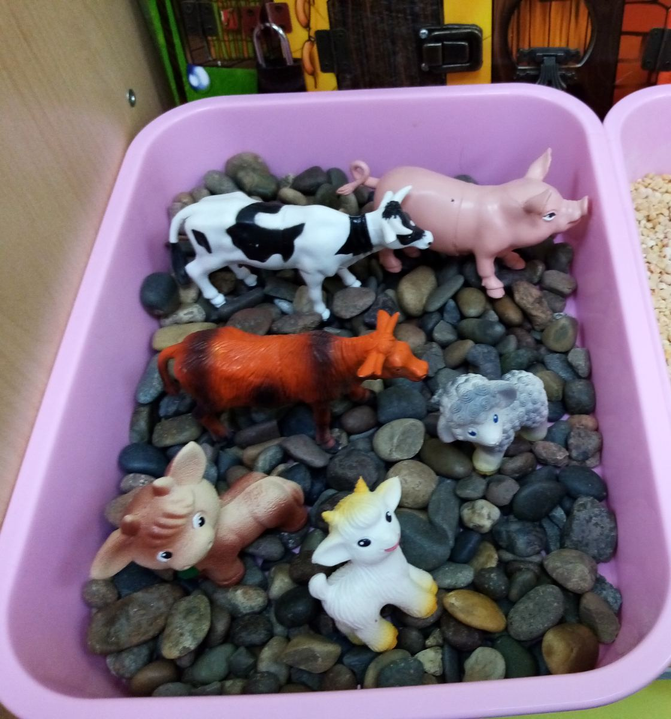
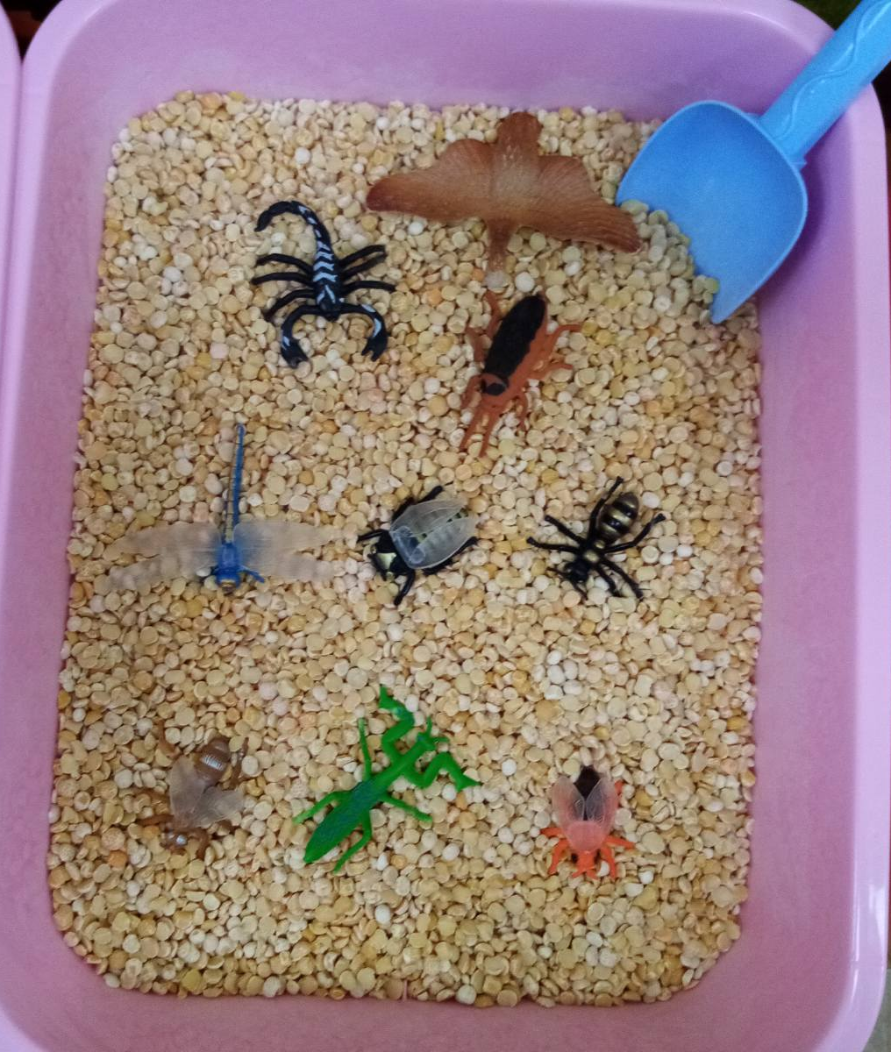
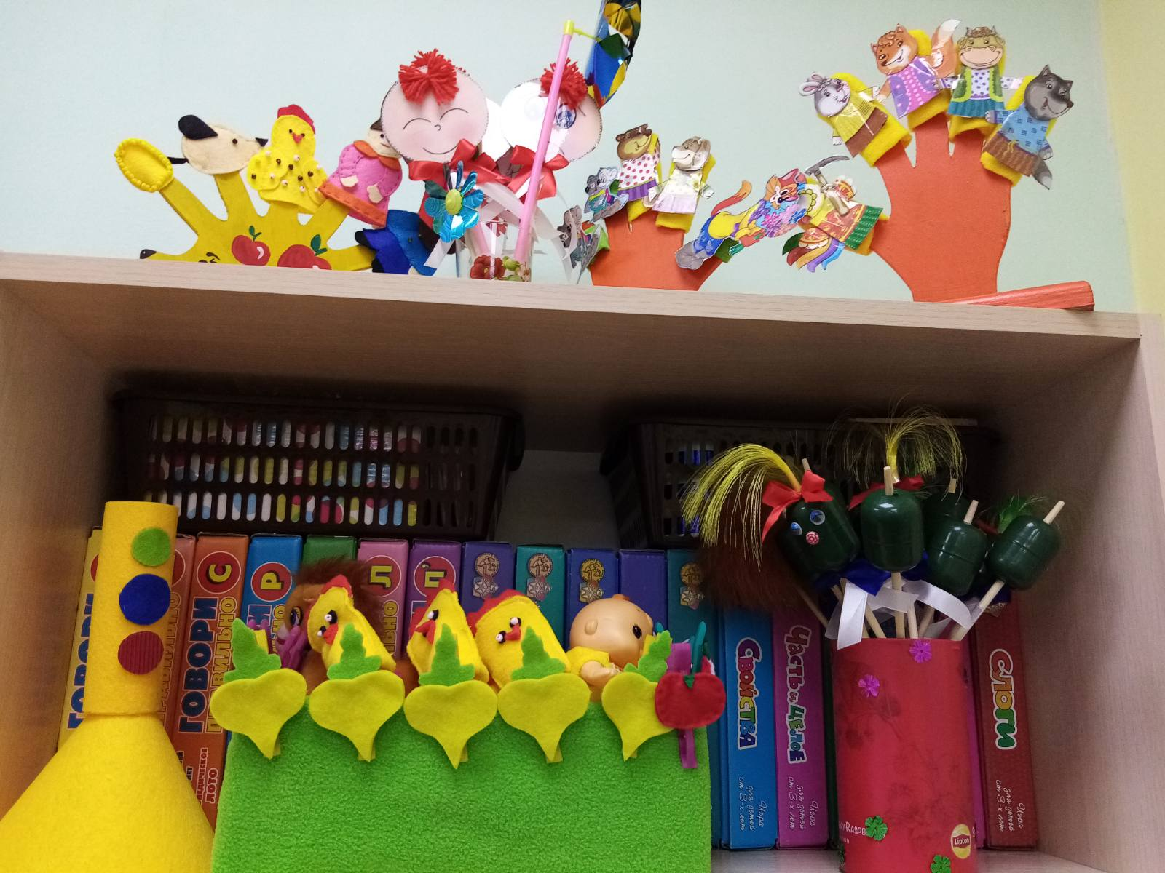
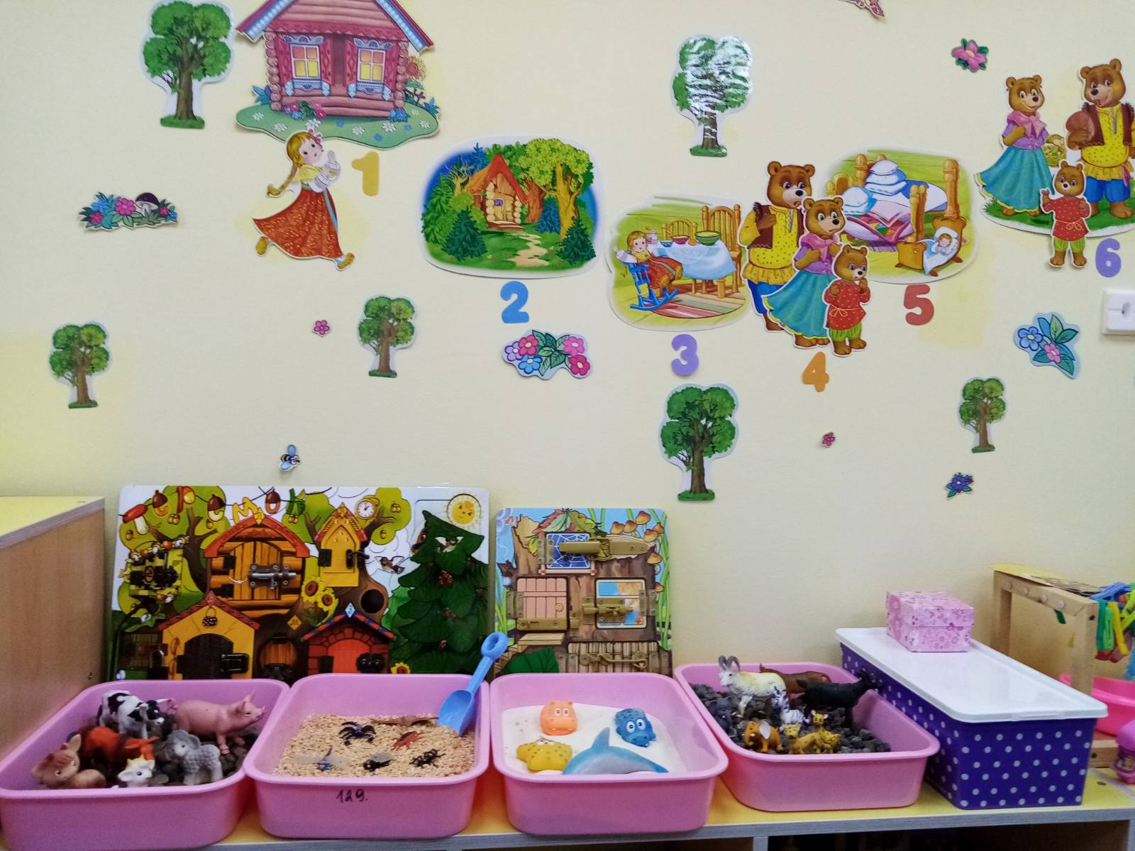
Центр
раннего речевого
развития

Slide 6
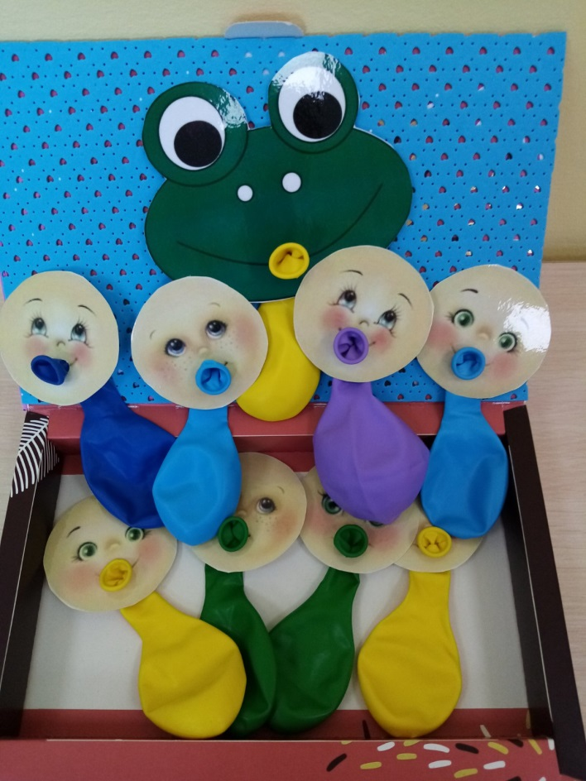
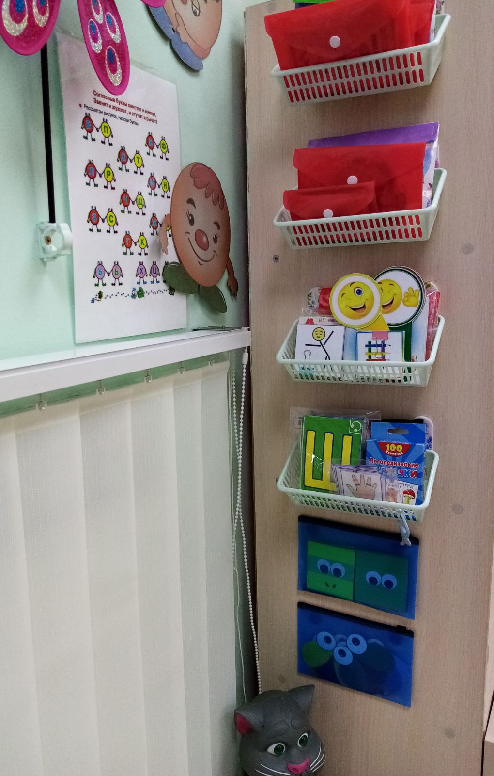
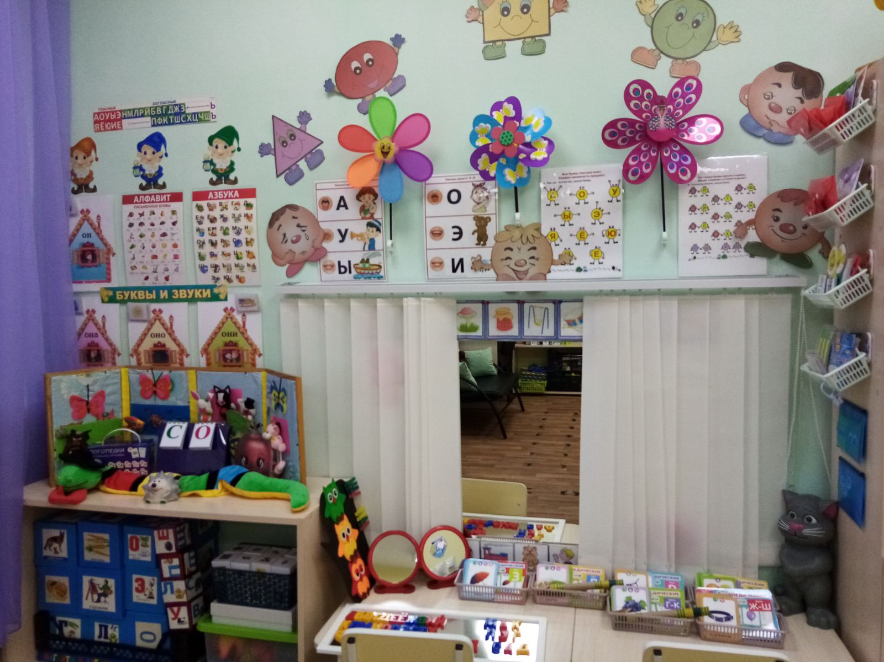
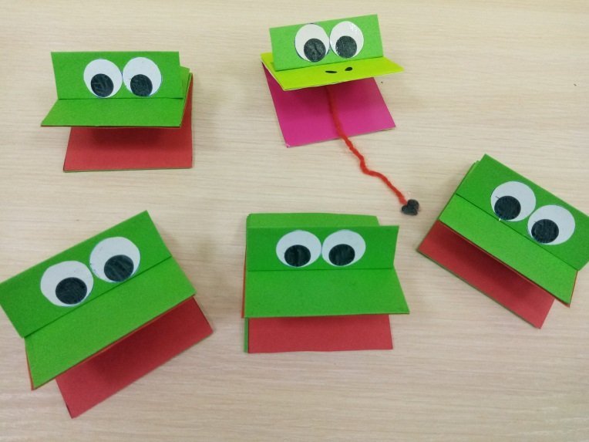
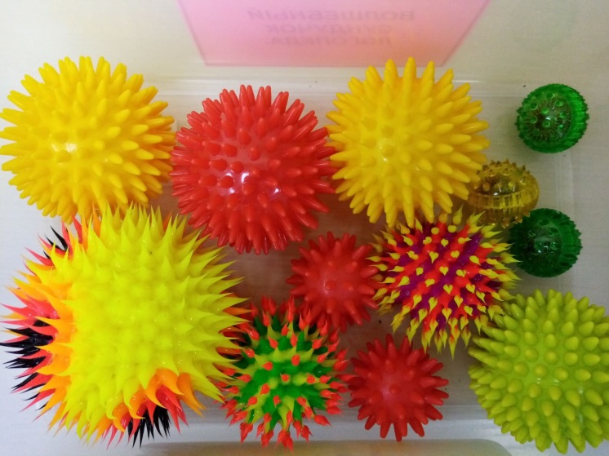
Центр развития артикуляционной моторики и постановки звуков

Slide 7
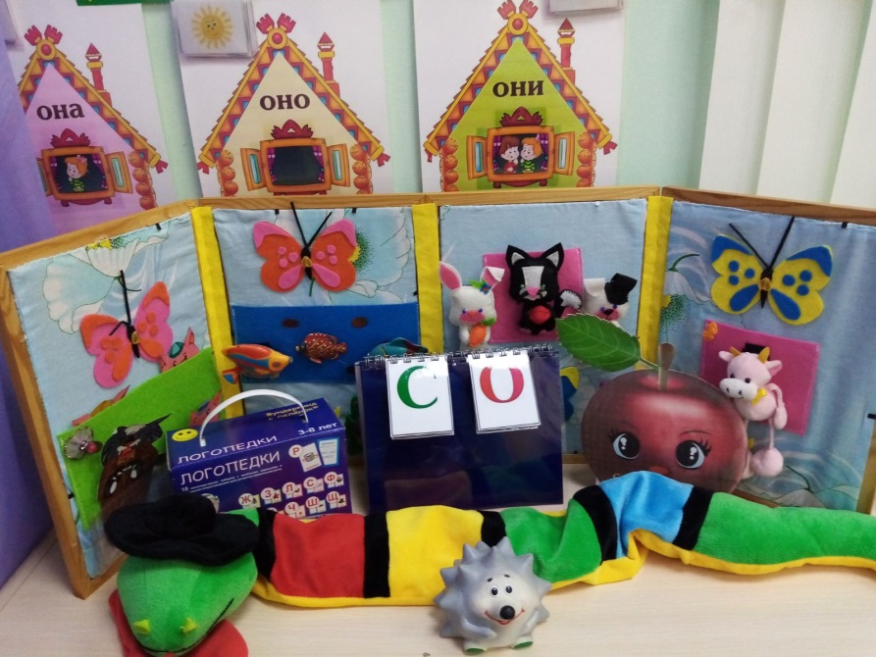
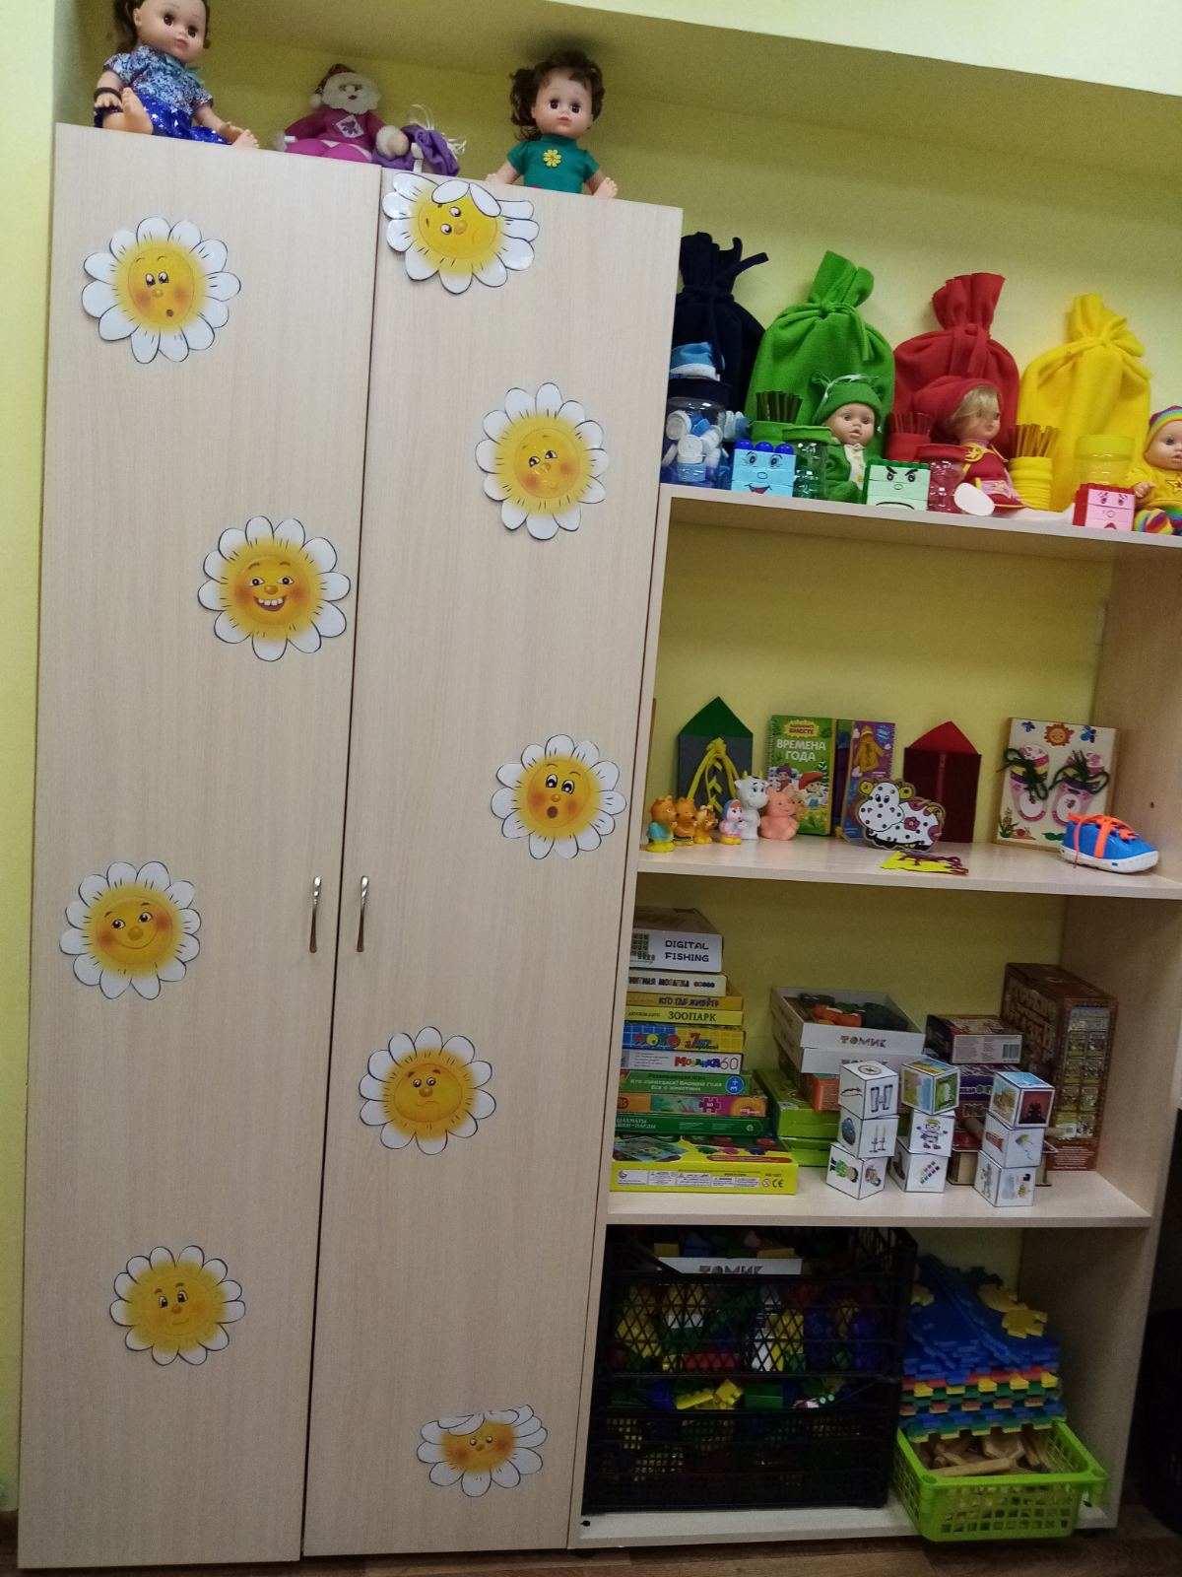
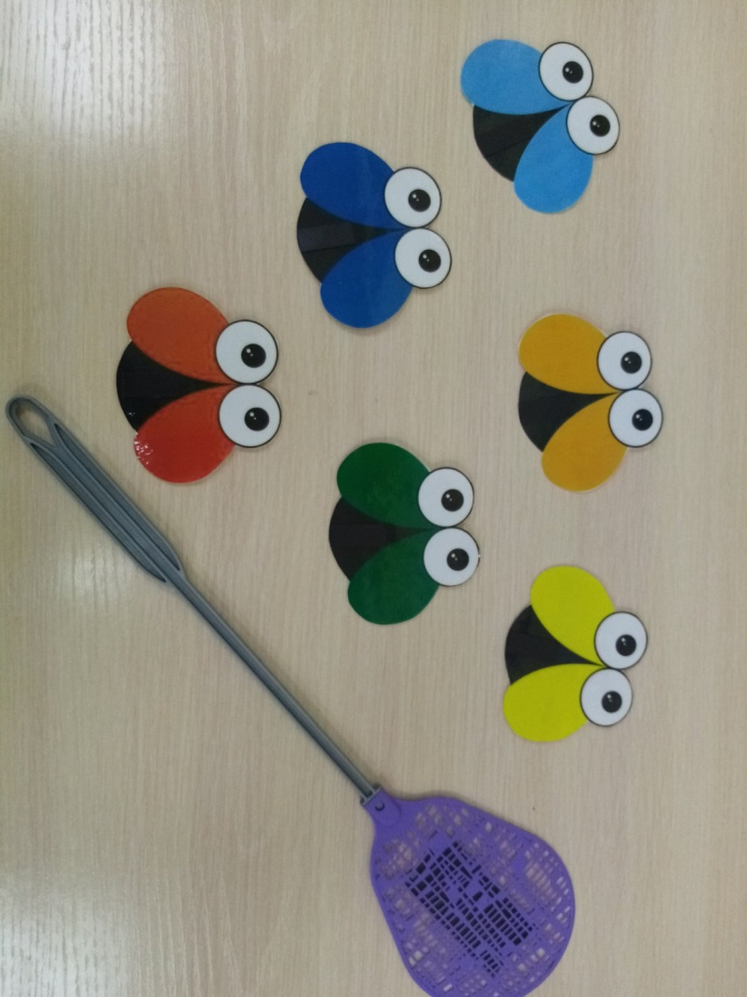
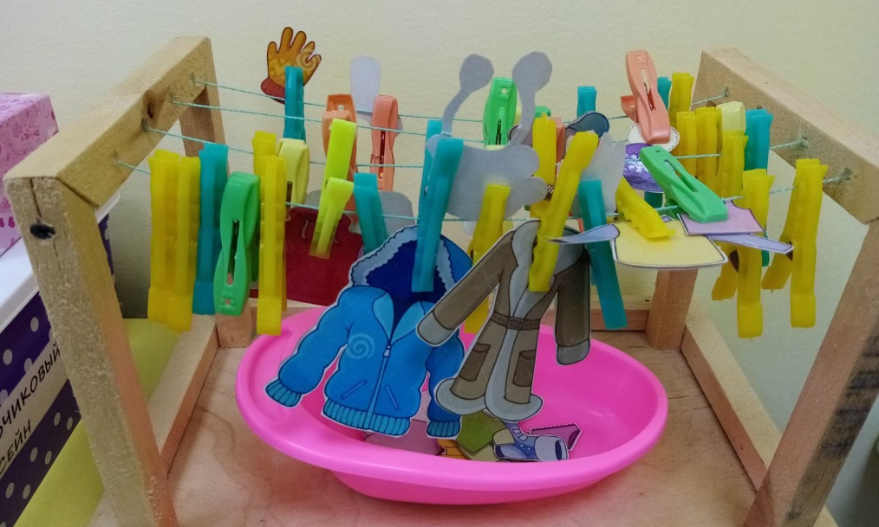
Игра – ведущий вид деятельности в дошкольном возрасте, поэтому часть кабинета представлена в виде
ИГРОТЕКИ РЕЧЕВЫХ ИГР

Slide 8
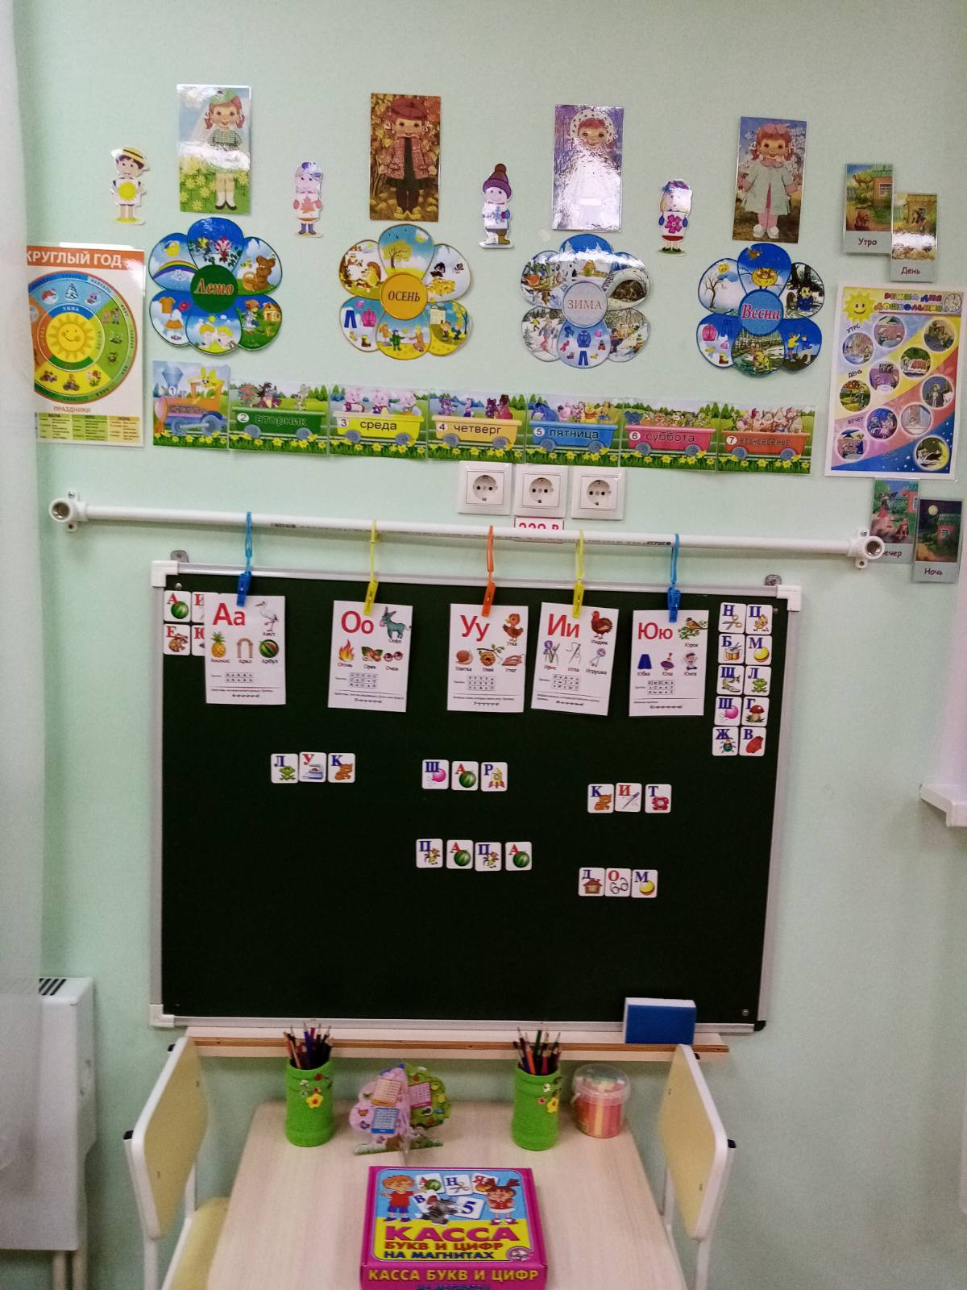
Центр обучения грамоте, чтению

Slide 9
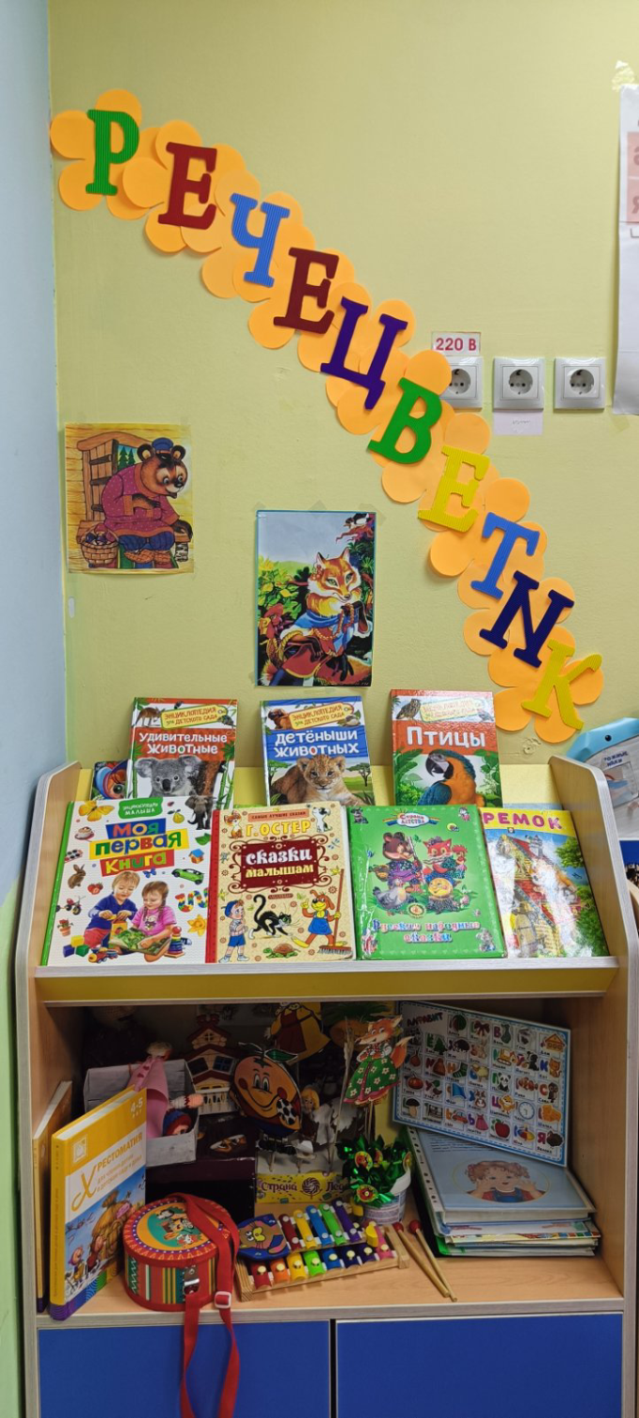
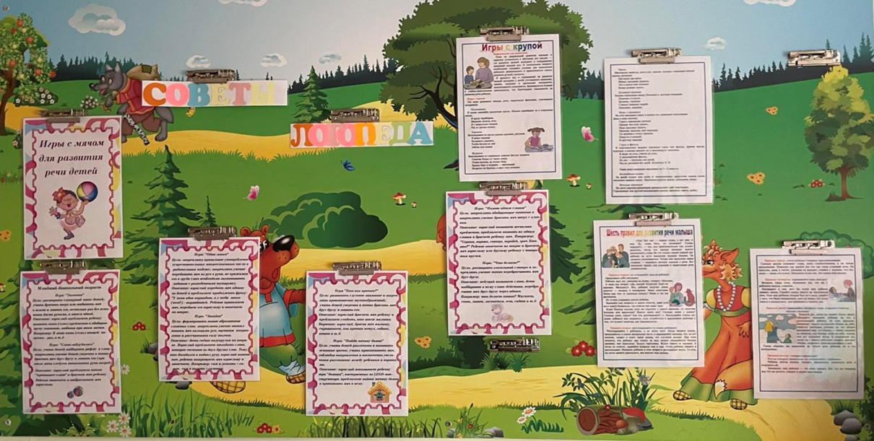
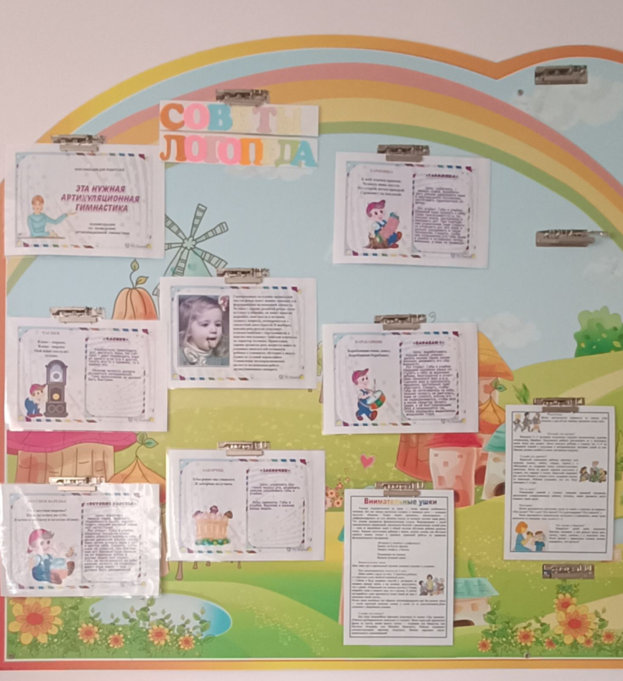
Взаимодействие с воспитателями и родителями неотъемлемая часть коррекционного процесса
Коррекционный уголок в группе
Информационные стенды для родителей

Slide 10
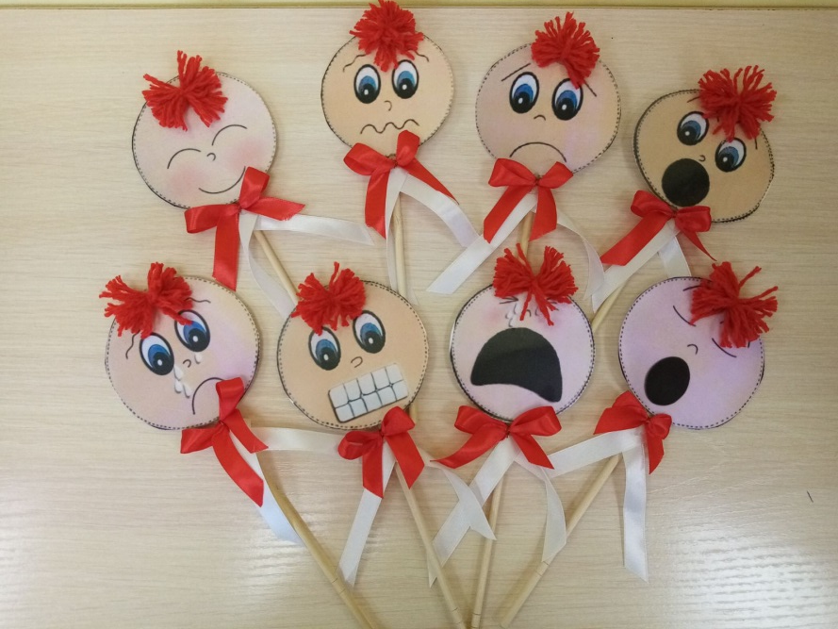
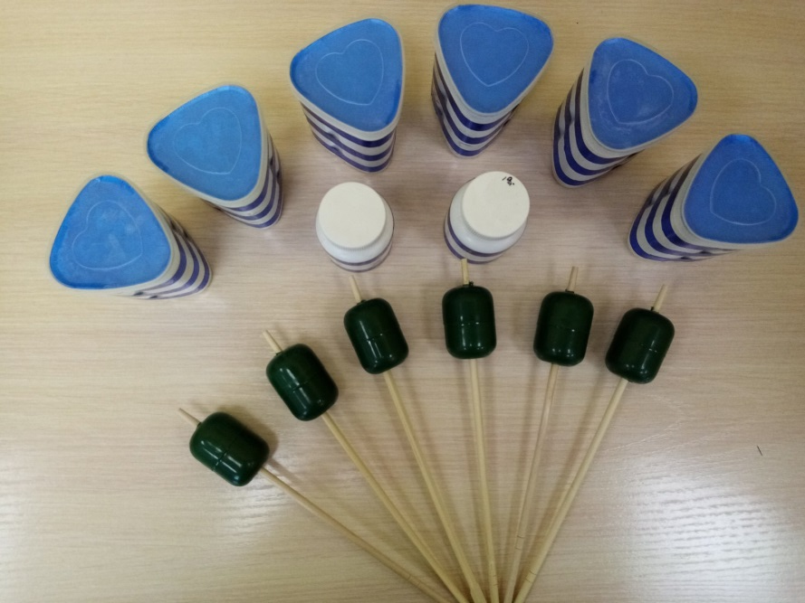
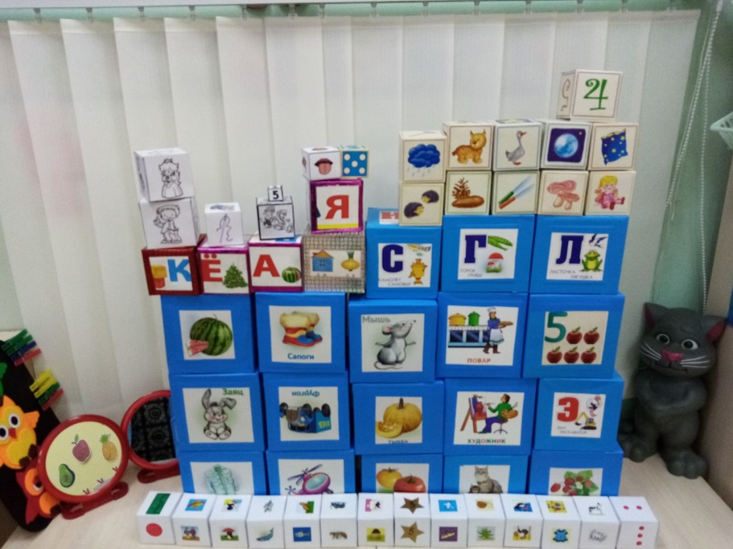
Пособия изготовленные своими руками
«КУБИКОГОРОД»
Цель: развитие звукопроизносительной и лексико-грамматической сторон речи у детей старшего дошкольного возраста с общим недоразвитием речи с использованием развивающего дидактического пособия «Кубикогород»
«ИГРЫ С ПИКТОГРАММАМИ»
Цель: научить детей правильно распознавать мимические выражения, соответствующие определенным эмоциям, в целом и по одному элементу (глазам, бровям, рту); научить дифференцировать эмоции, близкие по мимическому выражению
«ШУМОВЫЕ КОРОБОЧКИ»
Цель: развитие слухового восприятия, умения различать и дифференцировать шумы, тренировка концентрации внимания, логики. Умение составлять пары одинаковых шумов. Подготовка к музыкальным занятиям, к работе в тишине

Slide 11
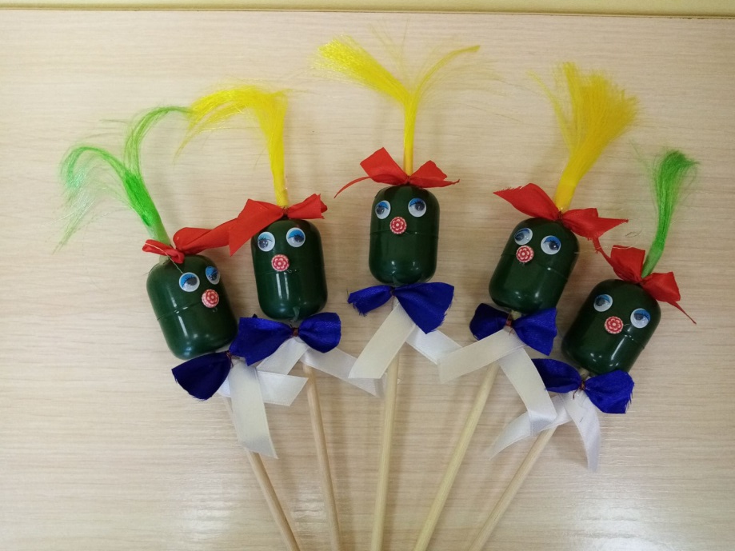
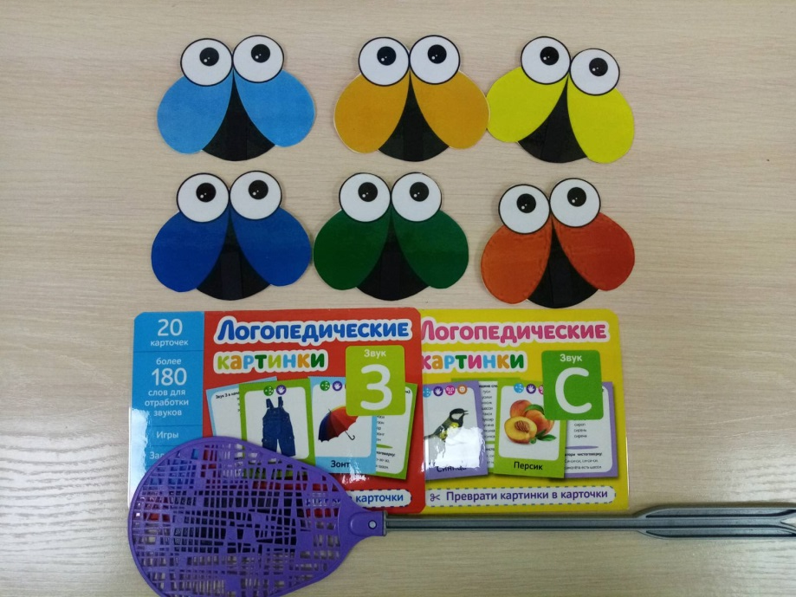
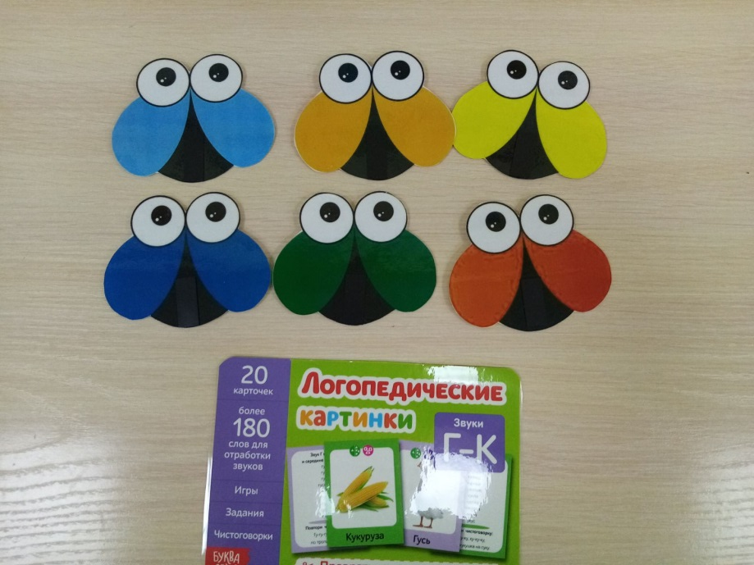
Пособия изготовленные своими руками
«ДУЕТ ВЕТЕРОК»
Цель: Дифференциация ротового и носового дыхания
«ПОЙМАЙ МУХУ»
Цель: закрепить умение дифференцировать оппозиционные звуки, развивать мелкую моторику
«ПОЙМАЙ МУХУ»
Цель: закрепить правильное произношение звука в словах, развивать фонематическое восприятие

Slide 12
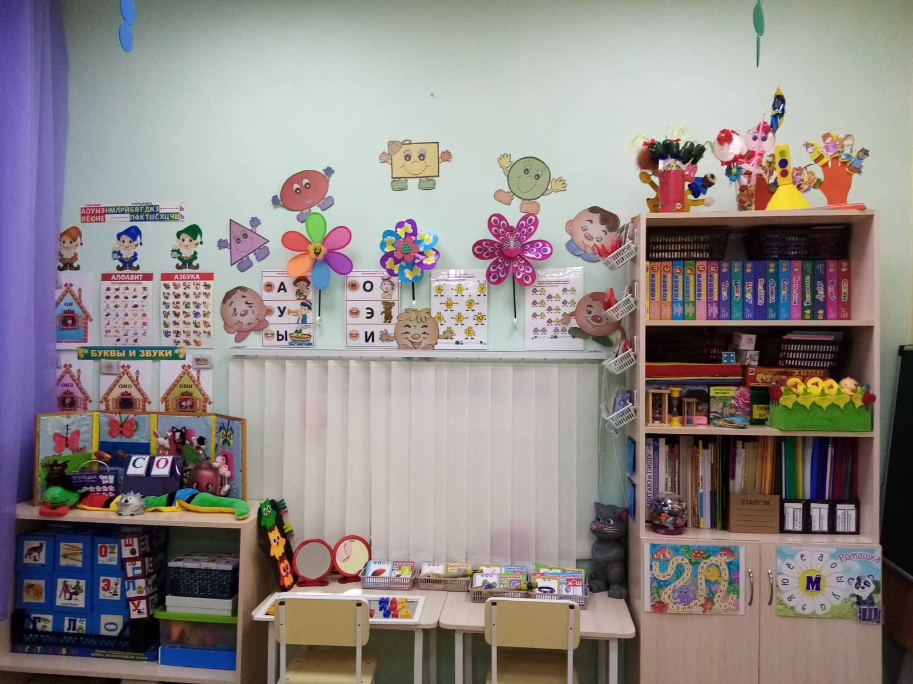
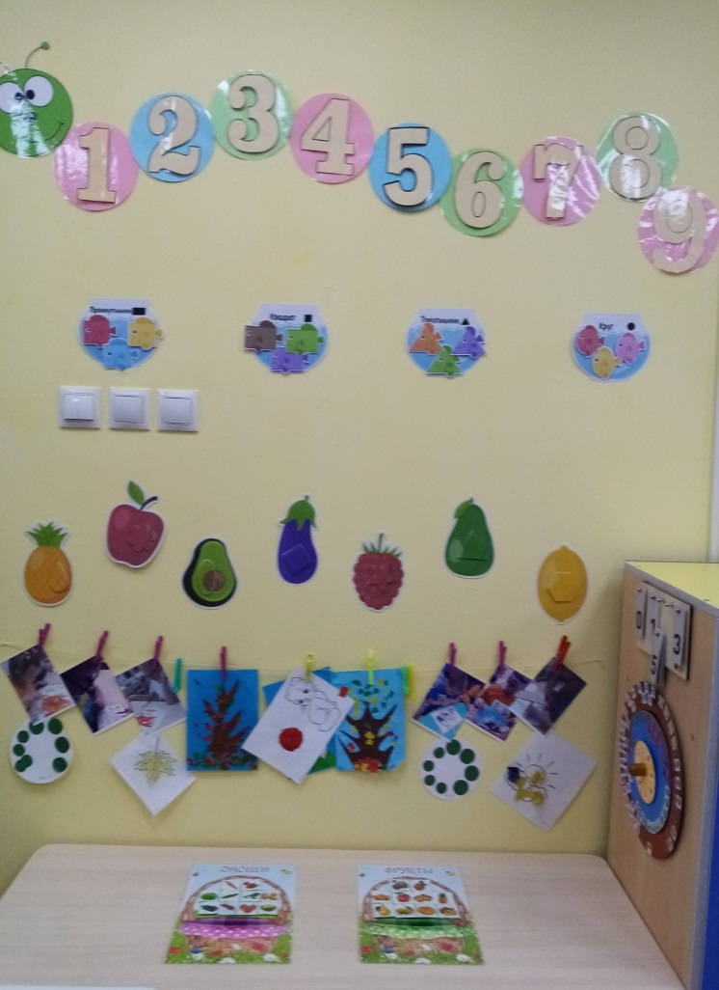
Коррекционно-развивающее пространство

Slide 13
СПАСИБО ЗА ВНИМАНИЕ!

